Slide 1
  MUNICÍPIO DE LONDRINA
  AUDIÊNCIA PÚBLICA DE
  PRESTAÇÃO DE CONTAS
  GESTÃO FISCAL
  3º QUADRIMESTRE DE 2023
  Elaboração: Secretaria Municipal de Fazenda
Notes:
1
1
1

Slide 2
LEGISLAÇÃO APLICADA
- Constituição Federal;
Lei de Responsabilidade Fiscal (LC nº 101/2000);
Lei Orgânica do Município;
Plano Plurianual 2022/2025;
Lei de Diretrizes Orçamentária (Lei Municipal nº 13.440/2022, alterada pela Lei Municipal nº 13.541/2022);
Lei Orçamentária Anual (Lei Municipal nº 13.540/2022).
Notes:
2
2

Slide 3
INFORMAÇÕES INICIAIS
1- Os valores estão expressos em R$ 1.000,00 (milhares).
2- Os dados analíticos estão disponíveis no Jornal Oficial do Município da edição de 27 de fevereiro de 2023.
3- Audiência Prestação de Contas realizada em 28/02/2023 – 10h.
Notes:
3
3

Slide 4

Notes:
4
4

Slide 5
EXECUÇÃO ORÇAMENTÁRIA DA RECEITA
Notes:
5
5

Slide 6
Notes:
6
6

Slide 7
Notes:
7
7

Slide 8
Notes:
8
8

Slide 9
Notes:
9
9

Slide 10
Notes:
10
10

Slide 11
Notes:
11
11

Slide 12
EXECUÇÃO ORÇAMENTÁRIA DA DESPESA
Notes:
12
12

Slide 13
Notes:
13
13

Slide 14
Notes:
14
14

Slide 15
Notes:
15
15

Slide 16
Notes:
16
16

Slide 17
Notes:
17
17

Slide 18
Notes:
18
18

Slide 19

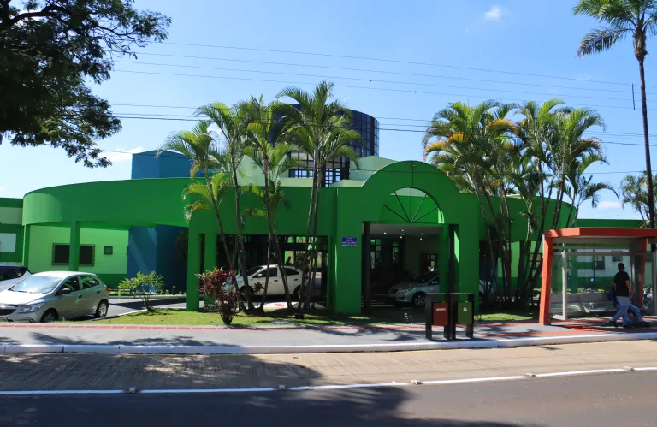
ÍNDICES CONSTITUCIONAIS - SAÚDE
(UBS VILA DA FRATERNIDADE)
Fotos: Vivian Honorato / Arquivo N.Com
Notes:
19
19

Slide 20
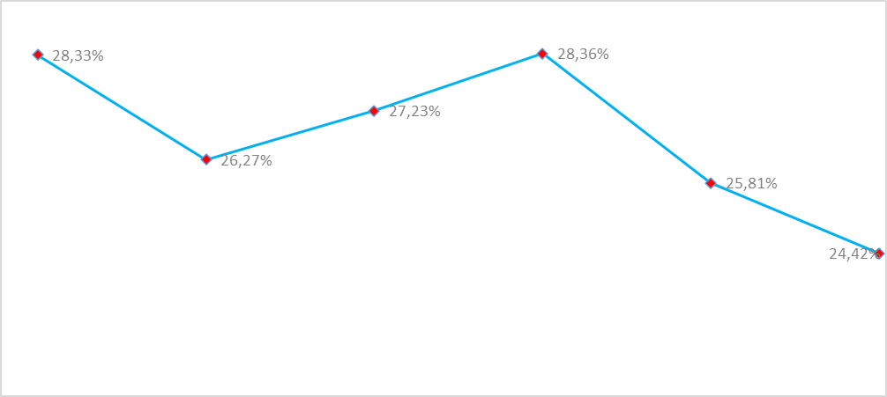
EVOLUÇÃO DO ÍNDICE DE APLICAÇÃO EM SAÚDE
Notes:
20
20

Slide 21


ÍNDICES CONSTITUCIONAIS – EDUCAÇÃO
Fotos: Vivian Honorato/PML/Arquivo
Notes:
21
21

Slide 22
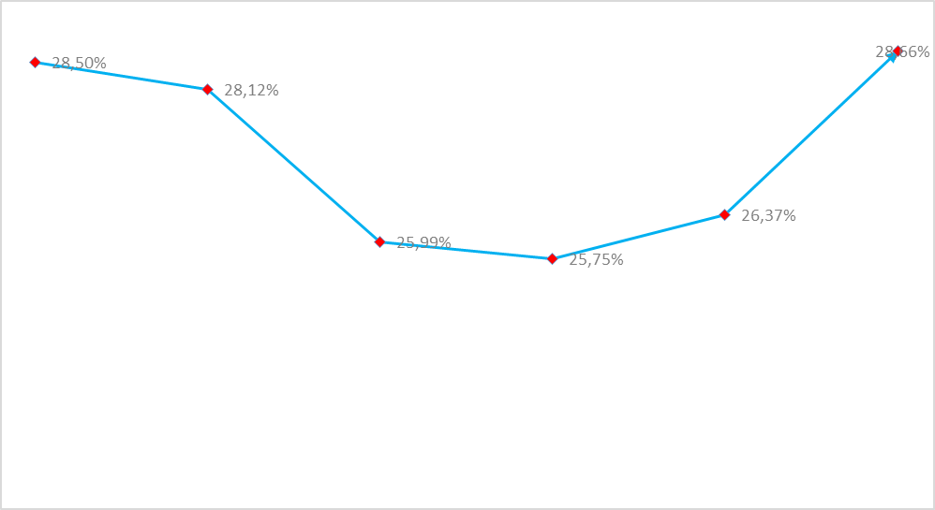
EVOLUÇÃO DO ÍNDICE DE APLICAÇÃO EM EDUCAÇÃO
EXIGÊNCIA LEI MUNICIPAL ATÉ 31/12/2023 – 29,50 %
Notes:
22
22

Slide 23

Notes:
23
23

Slide 24
Pessoal*
48,75%
* A RCL é ajustada (exclui-se as receitas de emendas parlamentares).
Notes:
24
24

Slide 25
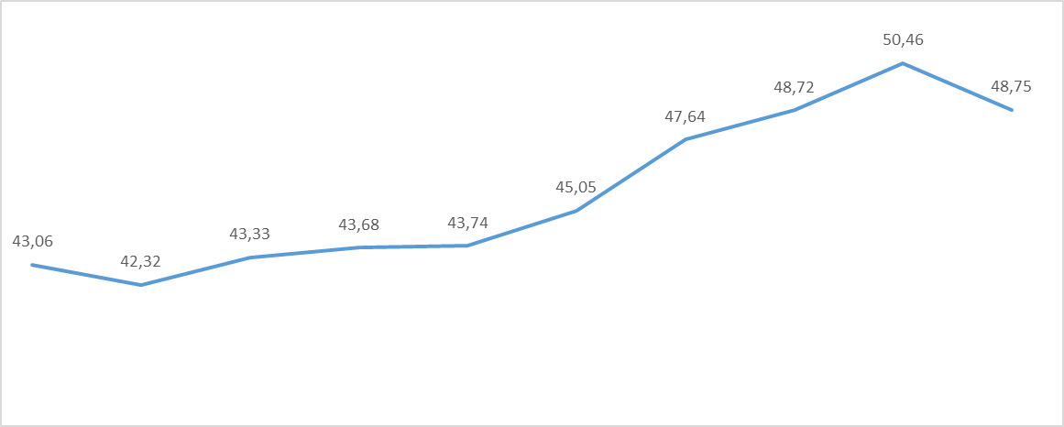
EVOLUÇÃO DO ÍNDICE DOS GASTOS DE PESSOAL E ENCARGOS SOCIAIS
Notes:
25
25

Slide 26
Endividamento
6,54%
Notes:
26
26

Slide 27
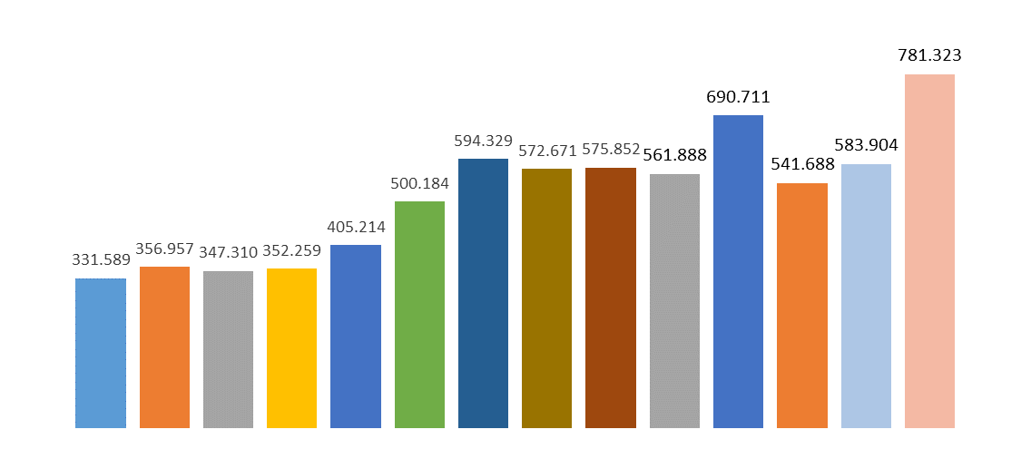

EVOLUÇÃO DA DÍVIDA CONSOLIDADA
2010
2015
2018
2022
2011
2012
2013
2014
2016
2017
2019
2020
2021
2023
Notes:
27
27

Slide 28
Notes:
28
28

Slide 29
Assunção de Dívida no exercício
1,77%
Notes:
29
29

Slide 30
Garantias
2,43%
Notes:
30
30

Slide 31
e-mail: fazenda@londrina.pr.gov.br
Acesso ao Portal da Transparência pelo endereço:
http://www.londrina.pr.gov.br/transparencia
Notes:
31
31

